Slide 2
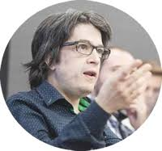
¿Quién soy?
Emilio Márquez, emprendedor e inversor

Slide 3
Emprendedor vocacional
Siempre he sentido la necesidad de emprender.
Comencé en los 90 en los primeros albores de Internet
Ejecutaba ideas y proyectos por intuición, ganas e inercia
Comencé a invertir en otros emprendedores en cuanto tuve saldos positivos en mis propios emprendimientos.

Slide 4
Nunca dejas de ser emprendedor
Actualmente estoy trabajando en varios proyectos:
Emprendedor en el club de debate y negocios La Latina Valley
https://lalatinavalley.es/
Conferenciante y creador de contenidos sobre Economía Digital

Slide 5
Motivación en los Negocios
Ocurre cuando tenemos objetivos y un alto nivel de compromiso con las responsabilidades laborales.
Impulsa el rendimiento, la productividad y la satisfacción de los empleados.
Es fundamental para el éxito a largo plazo.

Slide 6
“La motivación”. Es el impulso interno que nos dirige el comportamiento hacia la consecución de metas y no es fácil tenerla siempre.
En unas tareas estaremos más motivados que en otras.
No todo el mundo se consigue motivar fácilmente
Los objetivos pueden ser atractivos o no tanto.

Slide 7
Es crucial en el contexto empresarial:
Incremento del compromiso con las responsabilidades, con aumento del rendimiento individual y colectivo.
Mejora de la productividad. Se trabaja de manera más eficiente.
Reduce la rotación de personal al generar un sentido de pertenencia y compromiso hacia la organización.

Slide 8
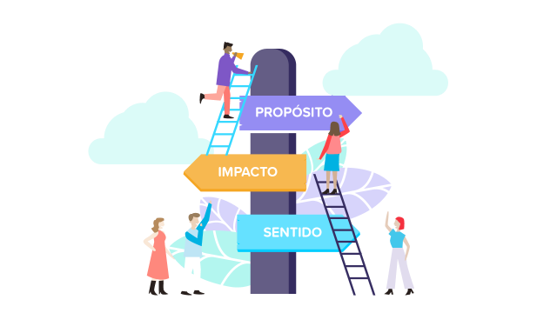
"El éxito no es la clave para la felicidad.
La felicidad es la clave para el éxito.
Si amas lo que estás haciendo, serás exitoso."
Cita de Albert Schweitzer.
Ejercicio personal
¿Cuál es tu propio éxito?

Slide 9
Estímulo de la creatividad e innovación con nuevas ideas.
Mejora del clima laboral con un ambiente laboral más positivo, colaborativo y saludable.
Las empresas pueden mejorar su rendimiento, competitividad y rentabilidad a largo plazo.

Slide 10
"El único lugar donde el éxito viene antes que el trabajo es en el diccionario."
Cita de Vidal Sassoon

Slide 11
Estudio de Gallup sobre el compromiso de los empleados.
Existe relación entre el compromiso de los empleados y los resultados empresariales.
Las organizaciones con empleados altamente comprometidos tienen un 21% más de rentabilidad.
"La lealtad del empleado no se compra: Se gana."
Cita de Jeffrey Gitomer

Slide 12
Estrategias
Metas claras y alcanzables. Deben ser desafiantes pero alcanzables, tanto a nivel individual como de equipo.
Y con contraprestaciones igualmente claras a nivel económico o de atención social.

Slide 13
Elogios, premios, bonificaciones económicas y ascensos para recompensar el buen desempeño. Siempre son bienvenidos.
"El éxito llega cuando los empleados saben que su trabajo es apreciado."
Cita de Thomas J. Peters.

Slide 14
Ofrece oportunidades de desarrollo reales y prácticas
Las oportunidades de capacitación y crecimiento profesional muestran a los empleados que la empresa les valora.

Slide 15
Desafíos Comunes y cómo superarlos
Comunicación interna ineficaz donde se generan malentendidos, conflictos y desmotivación.
Es importante fomentar la transparencia y la escucha activa.
¿Todo el mundo tiene claro cuál es el objetivo de la empresa?

Slide 16
Resistencia al cambio
La implementación de nuevas tecnologías o procesos, SIEMPRE, crean resistencia.
Es crucial comunicar los beneficios del cambio, involucrar a los empleados en el proceso y ofrecer capacitación.
Que el cambio se perciba como una oportunidad para crecer y mejorar.

Slide 17
Si haces lo que siempre has hecho, llegarás donde siempre has llegado."
Cita de Tony Robbins.

Slide 18
Gestión del rendimiento y la productividad.
¿Qué factores puedan estar afectando la productividad?
Falta de recursos.
Mala gestión del tiempo.
Falta de motivación.

Slide 19
La motivación se consigue con el trabajo bien hecho:
De hacer las cosas bien.
De contar con un ambiente laboral sano.
De las contraprestaciones económicas conseguidas.
Que los líderes lo sean y no hagan sólo de “jefes”

Slide 20
“Motivación no es tener ánimo
motivación es tener motivos.
Encuentra los tuyos”.
Cita de Alfonso Alcántara.

Slide 21
¡GRACIAS!
Emilio Márquez Espino
CEO del club de debates y negocios La Latina Valley
@EmilioMarquez
/EmilioMarquezEspino

